Slide 1
数据仓库与数据挖掘
数据仓库与数据挖掘概述

Slide 2
提纲
1.1 为什么要数据挖掘?
1.2 什么是数据挖掘?
1.3 挖掘什么样的数据?
1.4 挖掘什么模式？
1.5 使用什么技术进行挖掘?
1.6 哪些应用需要数据挖掘?
1.7 数据挖掘面临的问题
小结

Slide 3
1.1 为什么要数据挖掘
信息技术的发展历史
1960s-1970s:
数据收集, 数据库系统, 原始文件处理
数据库管理系统，关系数据库
1980s-1990s:
高级数据库系统，扩充关系的、对象-关系的、演绎的数据库系统，面向应用的数据库系统
数据挖掘，数据仓库，多媒体数据库，基于web的数据库等
2000s
流数据的管理和挖掘
数据挖掘的应用
Web 技术(XML, 数据集成) 以及全局网络信息系统
2010s
非关系型数据库
Notes:
对象-关系数据库管理系统是指数据库管理系统既具备关系数据库的功能，同时又支持面向对象的特征。
演绎数据库是指具有演绎推理能力的数据库。一般地，它用一个数据库管理系统和一个规则管理系统来实现。将推理用的事实数据存放在数据库中，称为外延数据库；用逻辑规则定义要导出的事实，称为内涵数据库。
多媒体数据库是数据库技术与多媒体技术结合的产物。(1)物理层：是多媒体数据库的物理存储描述，即形式描述多媒体数据在计算机的物理存储设备上是如何存放的。(2)概念层：表示的是现实世界的抽象结构，是对现实世界事物对象的描述。(3)表现层：可以分为视图层和用户层。用户层是多媒体数据库的外部表现形式，即用户可见到的表格、图形、画面和播放的声音等。。

Slide 4
1.1 为什么要数据挖掘
“大数据”的诞生：
半个世纪以来，随着计算机技术全面融入社会生活，信息爆炸已经积累到了一个开始引发变革的程度。它不仅使世界充斥着比以往更多的信息，而且其增长速度也在加快。信息爆炸的学科如天文学和基因学，创造出了“大数据”这个概念。如今，这个概念几乎应用到了所有人类智力与发展的领域中。
facebook
…
社交网络
淘宝、ebuy
…
电子商务
微博、Apps
…
移动互联
21世纪是数据信息大发展的时代，移动互联、社交网络、电子商务等极大拓展了互联网的边界和应用范围，各种数据正在迅速膨胀并变大。
互联网（社交、搜索、电商）、移动互联网（微博）、物联网（传感器，智慧地球）、车联网、GPS、医学影像、安全监控、金融（银行、股市、保险）、电信（通话、短信）都在疯狂产生着数据。
Notes:
来自《大数据时代》P008；
*：可参考2008年9月4日《自然》推出的名为“大数据”的专刊。

Slide 5
1.1 为什么要数据挖掘
大数据时代的爆炸增长
地球上至今总共的数据量：
在2006 年，个人用户才刚刚迈进TB时代，全球一共新产生了约180EB的数据；
在2011 年，这个数字达到了1.8ZB。
到2020 年，整个世界的数据总量将会增长44 倍，达到35.2ZB（1ZB=10 亿TB）！
GB
TB
PB
ZB
EB
1PB = 2^50字节
1EB = 2^60字节
1ZB = 2^70字节
想驾驭这庞大的数据，我们必须了解大数据的特征。

Slide 6
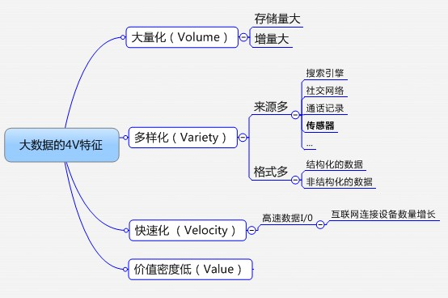
1.1 为什么要数据挖掘
大数据的4V特征
Volume
Variety
Velocity
Value
“大量化(Volume)、多样化(Variety)、快速化(Velocity)、价值密度低（Value）”就是“大数据”的显著特征，或者说，只有具备这些特点的数据，才是大数据。
Notes:
第一V是Variety，海量数据有不同格式，第一种是结构化，我们常见的数据，还有半结据化网页数据，还有非结构化视频音频数据。而且这些数据化他们处理方式是比较大的。
很多不同形式（文本、图像、视频、机器数据），无模式或者模式不明显，不连贯的语法或句义
第二点就是Volume，量比较大，我们有一些用户化每秒就要进入很多数据，很多客户内部都有几批数据，还有下面淘宝都是几PB数据，所以PB化将是比较常态的情况。
非结构化数据的超大规模和增长，占总数据量的80~90%，比结构化数据增长快10倍到50倍，是传统数据仓库的10倍到50倍
第三个是Velocity，因为数据化会存在时效性，需要快速处理，并得到结果出来。比如说，一些电商数据，今天的信息不处理没有结果化，将会影响到今天捕获很多商业决策。
立竿见影而非事后见效
第四个是Value：大量的不相关信息，不经过处理则价值较低，属于价值密度底的数据
海量数据分析非常复杂，使得过去靠单纯易于关于数据库BI已经不是太适合了。所以，可能需要新的创新。

Slide 7
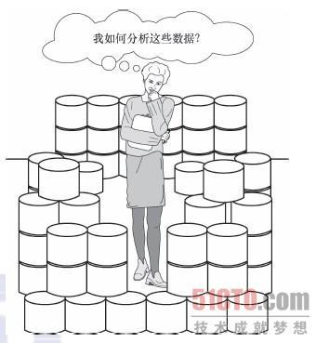
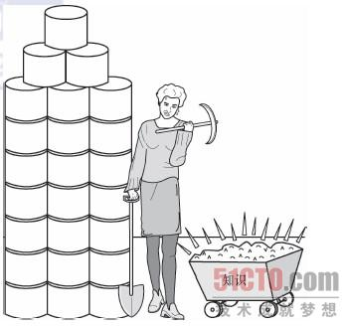
1.1 为什么要数据挖掘
目前的数据库系统可以高效地实现数据的录入、查询、统计等功能，但缺乏强有力的工具，理解这些数据已经超出了人类的能力，导致了“数据爆炸但知识贫乏”的现象。
Notes:
介绍IEEE

Slide 8
提纲
1.1 为什么要数据挖掘?
1.2 什么是数据挖掘?
1.3 挖掘什么样的数据?
1.4 挖掘什么模式？
1.5 使用什么技术进行挖掘?
1.6 哪些应用需要数据挖掘?
1.7 数据挖掘面临的问题
小结

Slide 9
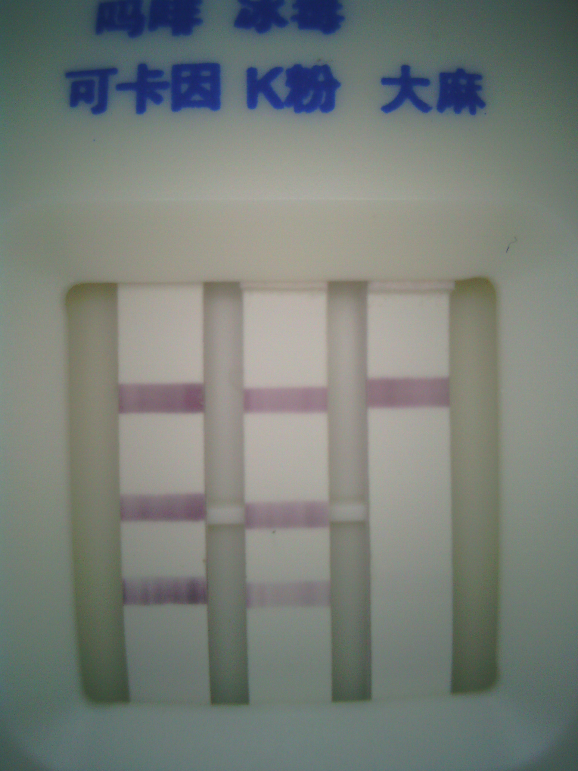
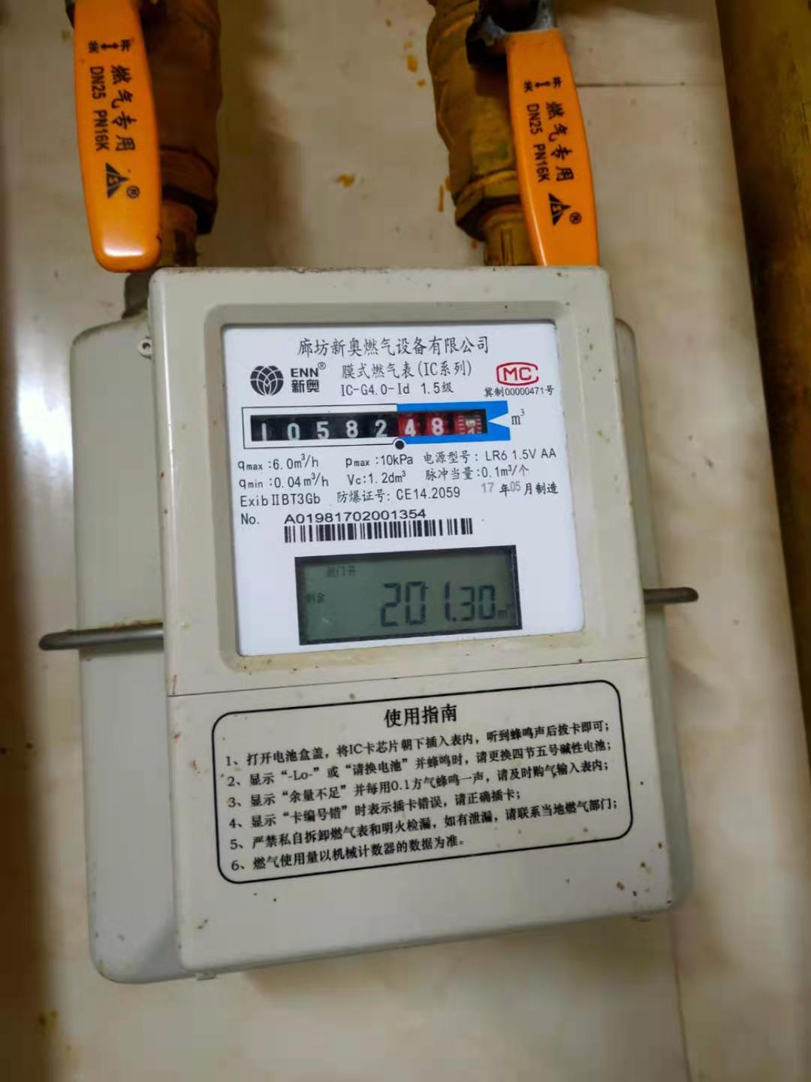
1.2 什么是数据挖掘
定义
数据挖掘——Data Mining（DM）
数据挖掘是从海量的数据中抽取感兴趣的（有价值的、隐含的、以前没有用但是潜在有用信息的）模式和知识的过程。
数据挖掘是从存放在数据库、数据仓库中或其它信息库中的大量数据中挖掘有趣知识的过程。
实例
新闻平台的新闻推荐
购物网站的商品推荐
超市中的物品排放
医学中的数据挖掘
Notes:
介绍IEEE

Slide 10
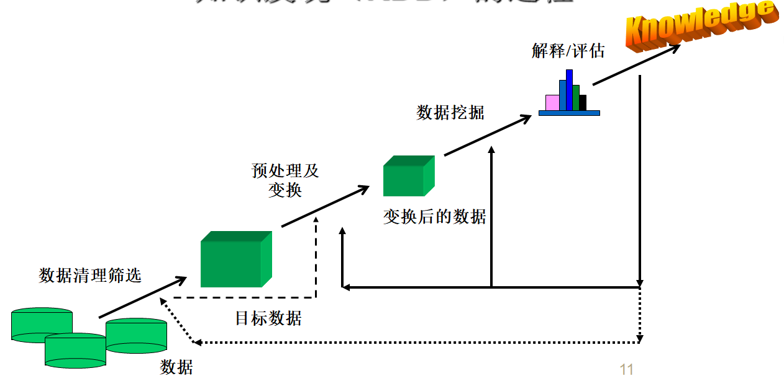
1.2 什么是数据挖掘
知识发现的过程
数据挖掘在知识发现过程中其中至关重要的作用。
Notes:
介绍IEEE

Slide 11
1.2 什么是数据挖掘
数据挖掘实验基本步骤
（1）准备数据，包括准备训练数据和检验数据
（2）选择一种数据挖掘技术或算法，将数据提交给数据挖掘软件
（3）解释和评估结果
（4）模型应用

Slide 12
1.2 什么是数据挖掘
准备数据
整个数据挖掘过程中较为重要和费时费力的阶段。
通过传统数据库、数据仓库和平面文件三种途径收集和抽取数据。
传统数据库
操作型数据库（Operational Database），它是面向日常事务处理的数据库，通常结构为关系模型。数据库中包含若干个规范化了的二维关系表。
数据仓库
数据仓库（Data Warehouse）是面向决策支持而不是日常事务处理而设计的。
平面文件
一些数据量较小的数据集可以存储在如Excel电子表格、.csv、.arff等平面文件中。
Notes:
以沃尔玛为例举传统数据库和数据仓库中的数据挖掘

Slide 13
1.2 什么是数据挖掘
解释和评估结果
对数据挖掘的输出进行检查，评估其是否达到挖掘目标，确定所发现的信息或知识是有价值的。
数据挖掘的评估工具有多种
如果结果不理想，可以（1）（2）进行重复实验，直到得到满意结果为止。
（1）使用或选择新的数据实例或属性
（2）选择新的数据挖掘算法或参数
一个数据挖掘过程是个迭代的过程。

Slide 14
提纲
1.1 为什么要数据挖掘?
1.2 什么是数据挖掘?
1.3 挖掘什么样的数据?
1.4 挖掘什么模式？
1.5 使用什么技术进行挖掘?
1.6 哪些应用需要数据挖掘?
1.7 数据挖掘面临的问题
小结

Slide 15
1.3 挖掘什么样的数据
面向数据库的数据
数据库数据，数据仓库，事务数据
高级数据集及应用
数据流和传感数据
时序数据，时间数据 ，序列数据
结构数据，图，社会网络，多连接数据
对象-关系数据库
异构数据库和历史遗留数据
空间数据和时空数据
多媒体数据
文本数据
WWW
Notes:
时间序列数据（time series data）是在不同时间上收集到的数据，用于所描述现象随时间变化的情况。这类数据反映了某一事物、现象等随时间的变化状态或程度。
序列数据-一句话
异构数据库系统是相关的多个数据库系统的集合，可以实现数据的共享和透明访问，几个数据库系统在加入异构数据库系统之前本身就已经存在，拥有自己的数据库管理系统、外构数据库的各个组成部分具有自身的自治性，实现数据共享的同时，每个数据库系统仍有自己的应用特性、完整性控制和安全性控制。如人事管理数据库系统和销售数据库系统可统计出哪些人对销售提升有帮助。
空间数据又称几何数据，它用来表示物体的位置、形态、大小分布等各方面的信息，是对现世界中存在的具有定位意义的事物和现象的定量描述。
时空数据-如人的出行轨迹
多媒体数据-视频行为识别
文本数据-医疗检测单据

Slide 16
提纲
1.1 为什么要数据挖掘?
1.2 什么是数据挖掘?
1.3 挖掘什么样的数据?
1.4 挖掘什么模式？
1.5 使用什么技术进行挖掘?
1.6 哪些应用需要数据挖掘?
1.7 数据挖掘面临的问题
小结

Slide 17
1.4 挖掘什么模式
频繁模式
分类
聚类
离群点检测
时间和序列

Slide 18
1.4 挖掘什么模式
频繁模式
频繁模式: 数据库中频繁出现的模式 (项的集合,序列等)
频繁模式挖掘: 从数据中找出规律
哪些产品通常是一起购买的?
啤酒和尿布
买了一辆汽车后还会购买哪些产品?

Slide 19
1.4 挖掘什么模式
频繁模式
购物篮分析
问题：“什么商品组或集合顾客多半会在一次购物中同时购买？”
购物篮分析：设全域为商店出售的商品的集合（即项目全集），一次购物购买（即事务）的商品为项目全集的子集，通过对购物篮清单的分析，得到反映商品频繁关联或同时购买的购买模式。这些模式可用关联规则描述。

Slide 20
1.4 挖掘什么模式
分类
描述和区分数据类别或概念的模型。
分类模型（如决策树、贝叶斯、神经网络等）建立和检验完成后将未知数据进行分门别类。

Slide 21
1.4 挖掘什么模式
分类
感冒诊断假想数据集
序号 | Increased -lym 淋巴细胞升高 | Leukocytosis 白细胞升高 | Fever 发烧 | Acute-onset 起病急 | Sore-throat 咽痛 | Cooling-effect 退热效果 | Group 群体发病 | Cold-type 感冒类型
1 | Yes | No | Yes | Yes | No | Good | Yes | Viral
2 | No | Yes | Yes | No | Yes | Not good | Yes | Bacterial
3 | Yes | No | Yes | Yes | Yes | Good | Yes | Viral
4 | Yes | No | No | Yes | No | Unknown | No | Viral
5 | No | No | No | No | Yes | Unknown | No | Bacterial
6 | No | Yes | Yes | Yes | Yes | Not good | No | Bacterial
7 | No | Yes | Yes | No | Yes | Not good | No | Viral
8 | Yes | No | Yes | No | No | Good | Yes | Viral
9 | Yes | Yes | Yes | Yes | Yes | Good | Yes | Viral
10 | Yes | Yes | Yes | No | Yes | Not good | No | Bacterial

Slide 22
1.4 挖掘什么模式
分类-决策树
倒立树，非叶子节点表示在一个属性上的分类检查，叶子节点表示决策判断的结果，该结果选择了正确分类较多实例的分类。
决策树有很多算法
感冒类型诊断C4.5决策树

Slide 23
1.4 挖掘什么模式
分类-决策树
未知分类的数据实例
序号 | Increased -lym 淋巴细胞升高 | Leukocytosis 白细胞升高 | Fever 发烧 | Acute-onset 起病急 | Sore-throat 咽痛 | Cooling-effect 退热效果 | Group 群体发病 | Cold-type 感冒类型
 | No | Yes | Yes | No | No | Not good | No | ?
 | Yes | No | Yes | No | Yes | Good | No | ?

Slide 24
1.4 挖掘什么模式
聚类
将数据分组成为多个类（Cluster）。在同一个类内对象之间具有较高的相似度，不同类之间的对象之间的差异较大。

Slide 25
1.4 挖掘什么模式
离群点检测
离群点是一个显著不同于其它数据的对象。
奇异点

Slide 26
1.4 挖掘什么模式
时间和序列
序列,趋势和演化分析
序列模式的挖掘，如，购物的先后顺序， first buy digital camera, then buy large SD memory cards
周期分析
基于相似性的分析
数据流挖掘
有序的，随时间改变，可能是无穷的数据流

Slide 27
提纲
1.1 为什么要数据挖掘?
1.2 什么是数据挖掘?
1.3 挖掘什么样的数据?
1.4 挖掘什么模式？
1.5 使用什么技术进行挖掘?
1.6 哪些应用需要数据挖掘?
1.7 数据挖掘面临的问题
小结

Slide 28
1.5 使用什么技术
机器学习
模式识别
统计学
应用
Data Mining
可视化
算法
数据库技术
高性能计算

Slide 29
1.5 使用什么技术
机器学习
定义
研究计算机怎样模拟或实现人类的学习行为，以获取新的知识或技能，重新组织已有的知识结构使之不断改善自身的性能。
分类
监督学习
无监督学习
半监督学习
主动学习

Slide 30
1.5 使用什么技术
监督学习
定义
通过对大量已知分类或输出结果值的实例进行训练，调整模型的结构，达到建立能够准确分类或预测未知模型的目的。这种基于归纳的概念学习过程被称为有指导（监督）的学习。
数据实例（Instance）
用于有指导学习的样本数据。
训练实例（Training Instance）
用于训练的实例。
检验实例（Test Instance）
分类模型建立完成后，经过检验实例进行检验，判断模型是否能够很好地应用在未知实例的分类或预测中。

Slide 31
1.5 使用什么技术
无监督学习
定义
在学习训练之前，无预先定义好分类的实例，数据实例按照某种相似性度量方法，计算实例之间的相似程度，将最为相似的实例聚类在一个组——簇（Cluster）中，再解释和理解每个簇的含义，从中发现聚类的意义。

Slide 32
1.5 使用什么技术
半监督学习
定义
是监督学习与无监督学习相结合的一种学习方法。半监督学习使用大量的未标记数据，以及同时使用标记数据，来进行数据挖掘工作。标记的实例用来学习模型，未标记的数据用来改进类边界。

Slide 33
1.5 使用什么技术
主动学习
定义
主动学习通过一定的算法查询最有用的未标记样本，并交由专家进行标记，然后用查询到的样本训练分类模型来提高模型的精确度
Notes:
使用一些传统的监督学习方法做分类的时候，往往是训练样本规模越大，分类的效果就越好。但是在现实生活的很多场景中，标记样本的获取是比较困难的，这需要领域内的专家来进行人工标注，所花费的时间成本和经济成本都是很大的。而且，如果训练样本的规模过于庞大，训练的时间花费也会比较多。那么有没有办法，能够使用较少的训练样本来获得性能较好的分类器呢

Slide 34
提纲
1.1 为什么要数据挖掘?
1.2 什么是数据挖掘?
1.3 挖掘什么样的数据?
1.4 挖掘什么模式？
1.5 使用什么技术进行挖掘?
1.6 哪些应用需要数据挖掘?
1.7 数据挖掘面临的问题
小结

Slide 35
1.8 哪些应用需要数据挖掘
Web page analysis: from web page classification, clustering to PageRank & HITS algorithms
Collaborative analysis & recommender systems
Basket data analysis to targeted marketing
Biological and medical data analysis: classification, cluster analysis (microarray data analysis), biological sequence analysis, biological network analysis
Data mining and software engineering (e.g., IEEE Computer, Aug. 2009 issue)
From major dedicated data mining systems/tools (e.g., SAS, MS SQL-Server Analysis Manager, Oracle Data Mining Tools) to invisible data mining
Notes:
商务智能，搜索引擎，哪里有数据哪里就有数据挖掘
Collaborative analytics, then, is a set of analytic processes where the analysts work jointly and cooperatively to achieve shared or intersecting goals. Collaborative analytics includes data sharing, collective analysis and coordinated decisions and actions

Slide 36
提纲
1.1 为什么要数据挖掘?
1.2 什么是数据挖掘?
1.3 挖掘什么样的数据?
1.4 挖掘什么模式？
1.5 使用什么技术进行挖掘?
1.6 哪些应用需要数据挖掘?
1.7 数据挖掘面临的问题
小结

Slide 37
1.7 数据挖掘面临的挑战
挖掘方法
挖掘层出不穷的新知识
多维空间中的数据挖掘
数据挖掘:一个交叉学科问题
噪声、不确定性以及不完整数据
模式评估和基于模式或约束的挖掘
用户交互
交互式挖掘
背景知识的整合
数据挖掘结果的展示和可视化

Slide 38
1.7 数据挖掘面临的挑战
效率和可扩展性
数据挖掘算法的效率和可扩展性
并行、分布式、增量式挖掘方法
数据类型的多样性
处理复杂数据类型
挖掘动态的、网格化的数据，数据存储
数据挖掘和社会
社会对数据挖掘的影响
脱敏数据的挖掘

Slide 39
提纲
1.1 为什么要数据挖掘?
1.2 什么是数据挖掘?
1.3 挖掘什么样的数据?
1.4 挖掘什么模式？
1.5 使用什么技术进行挖掘?
1.6 哪些应用需要数据挖掘?
1.7 数据挖掘面临的问题
小结

Slide 40
小结
掌握数据挖掘的概念
掌握数据挖掘的过程
了解数据挖掘的对象
了解数据挖掘技术
了解机器学习，掌握机器学习的分类，掌握监督学习、无监督学习的定义

Slide 41

数据仓库与数据挖掘概述

